Slide 1
PHÒNG GIÁO DỤC VÀ ĐÀO TẠO QUẬN LONG BIÊN
TRƯỜNG MẦM NON GIA THƯỢNG
Đề tài: Dán quả bóng và bông hoa màu vàng.
Đối tượng: 24-36 tháng.
Người thực hiện: Nguyễn Thị Dung

Slide 2
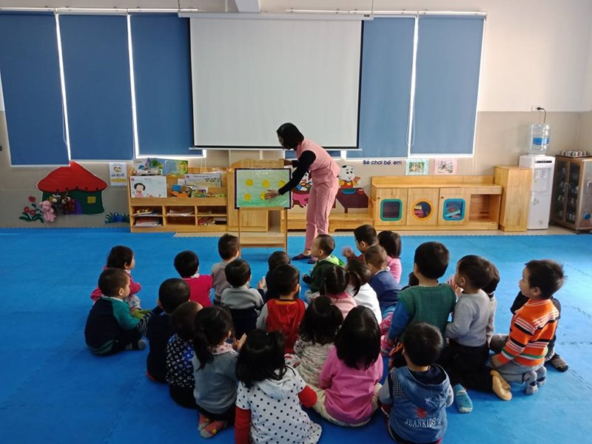

Slide 3
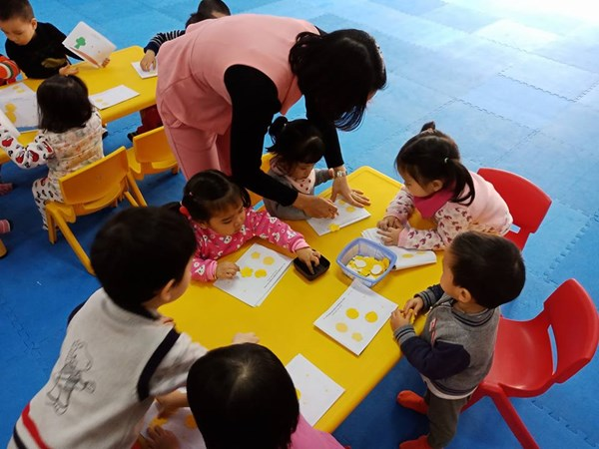

Slide 4
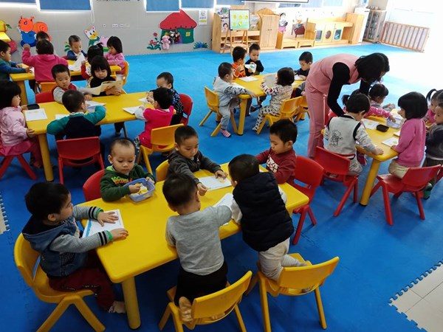

Slide 5
